Slide 1
Revitalizace hradu kost
Konference „Kulturní dědictví ze strukturálních fondů“
Sázava, 24. 10. 2017
Mgr. Luboš Rambousek, zpracovatel projektu

Slide 2
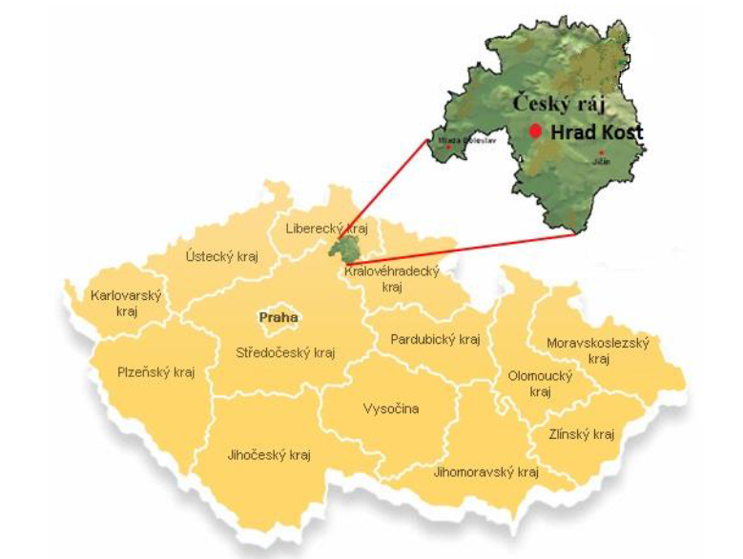
Základní Informace o projektu:
Program: IROP, výzva č. 13
Příjemce: kinský dal borgo, a.s.,
Místo realizace: PODKOST, kraj královehrad.ecký
Zpracovatel: společnost lk advisory, s.r.o.
Projektant: ING. Arch. Libor sommer

Slide 3
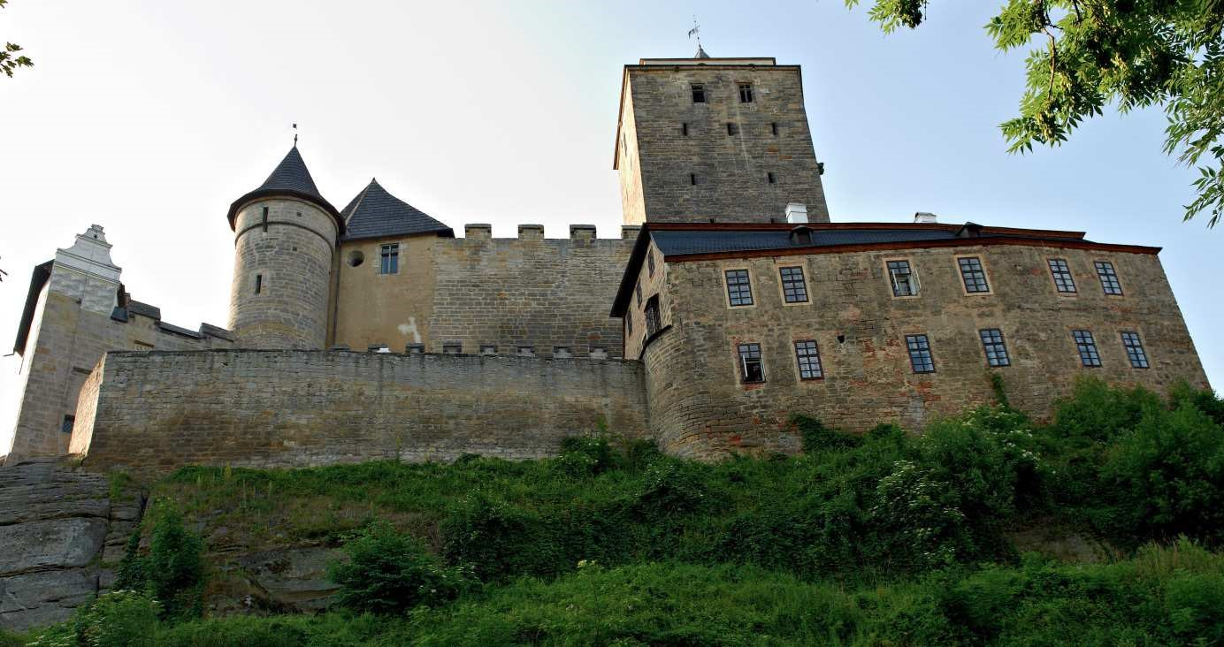
Aktivity projektu
Obnova pláště, prostranství a parkánů
Obnova zahrady při parkánové zdi
Zpřístupnění přízemí velké věže
Zabezpečení objektu
Digitalizace památky
Vybudování nového wc v budově čeledníku

Slide 4
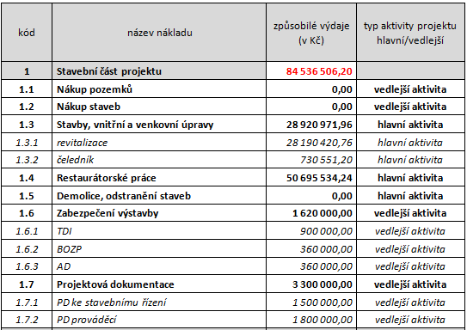
Rozpočet projektu

Slide 5
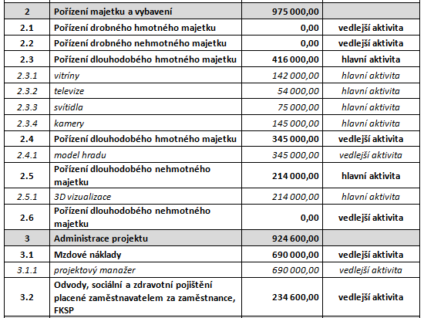
Rozpočet projektu

Slide 6
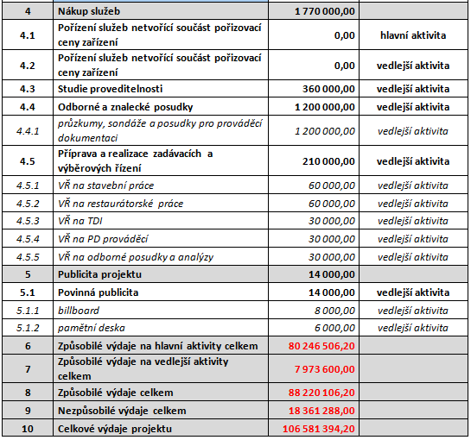
Rozpočet projektu

Slide 7
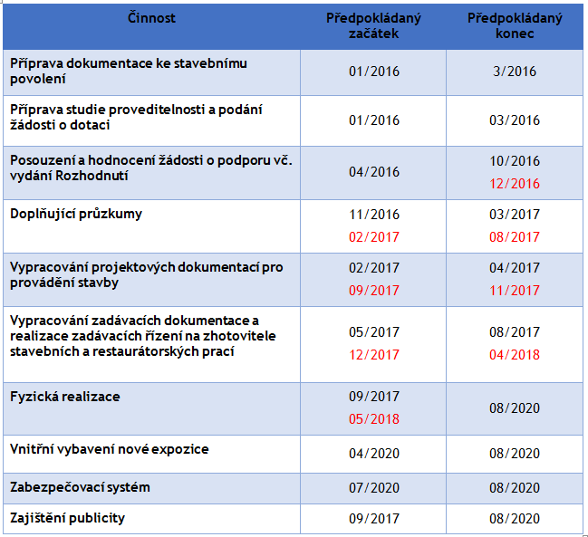
Harmonogram
projektu

Slide 8
Děkuji vám za pozornost
Mgr. Luboš Rambousek, zpracovatel projektu
LK Advisory, S.R.O.
Tel: 721 125 978
E-mail: rambousek@lka.cz

Slide 9
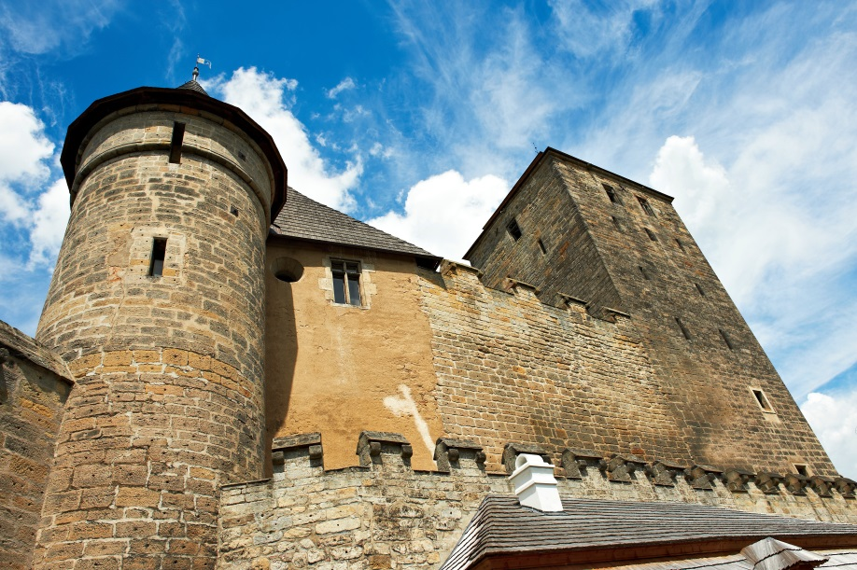
Obnova pláště, prostranství a parkánů NKP hradu Kost
Konference
„Kulturní dědictví ze strukturálních fondů“
Sázava 24. 10. 2017

Slide 10
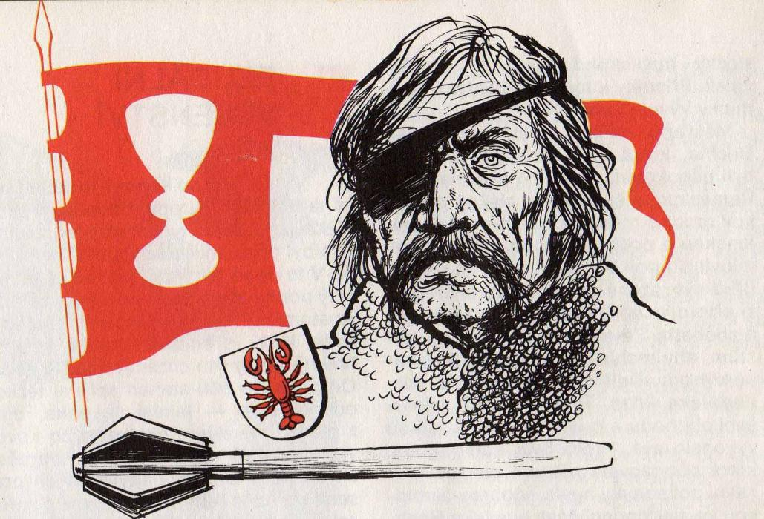
Obnova pláště, prostranství a parkánů NKP hradu Kost
Jan Žižka z Trocnova
„Skála patří čertu
a Kost patří psům“

Slide 11
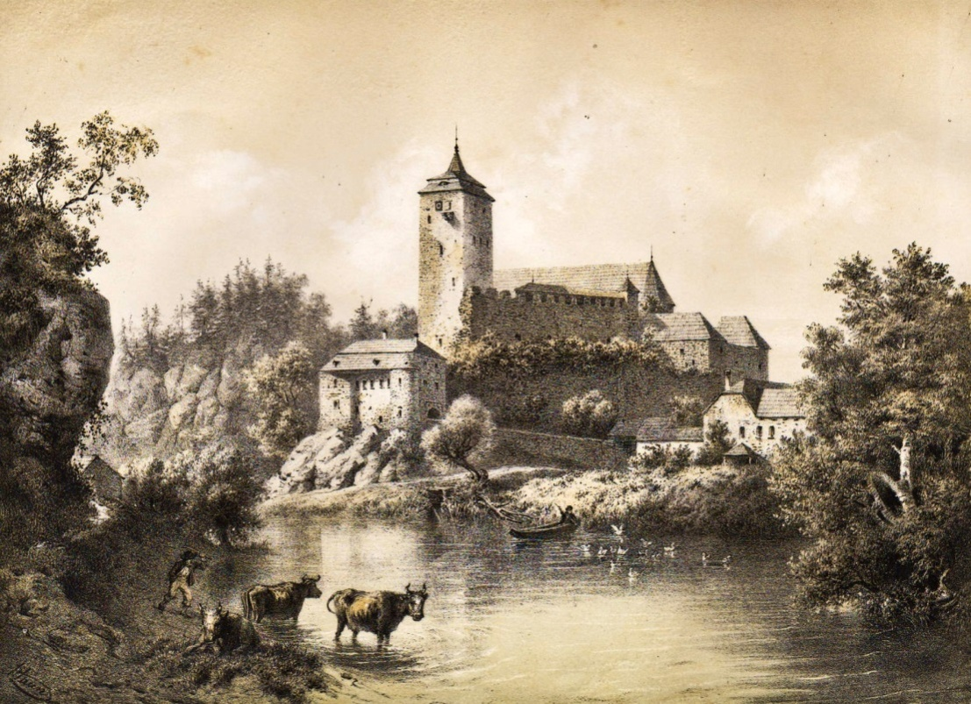
Obnova pláště, prostranství a parkánů NKP hradu Kost
Přestavby a zanedbaná údržba hradu
do roku 1950

Slide 12
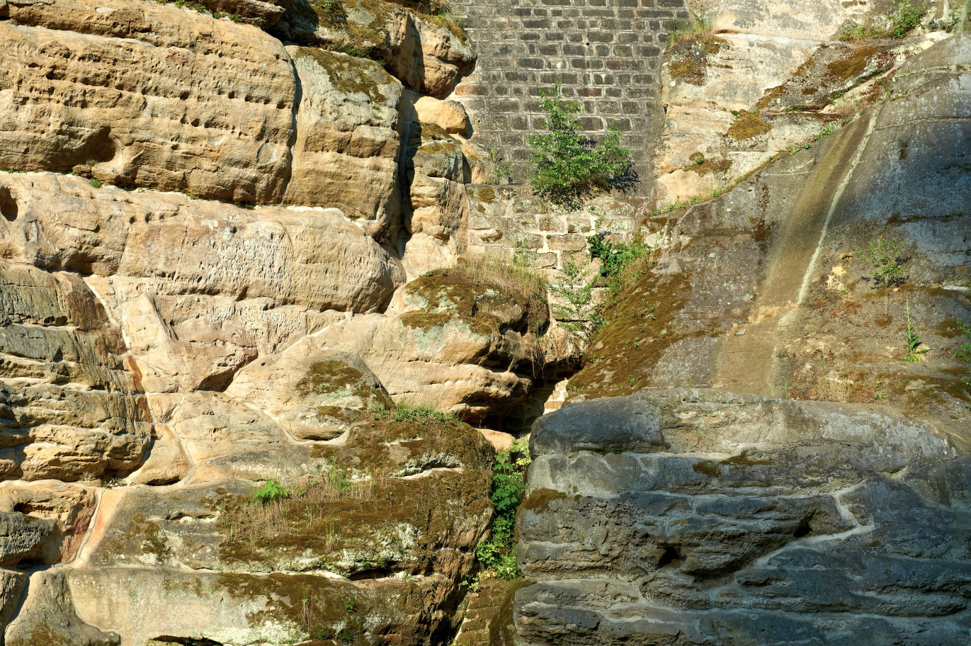
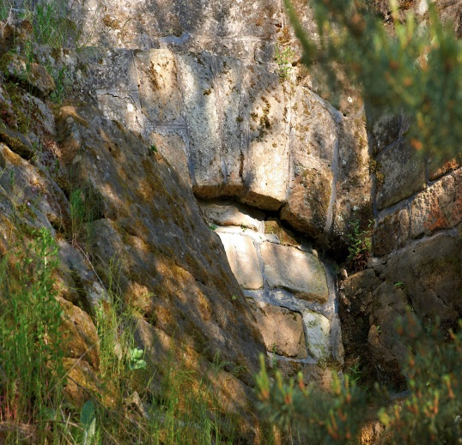
Obnova pláště, prostranství a parkánů NKP hradu Kost
Odvodnění
hradu

Slide 13
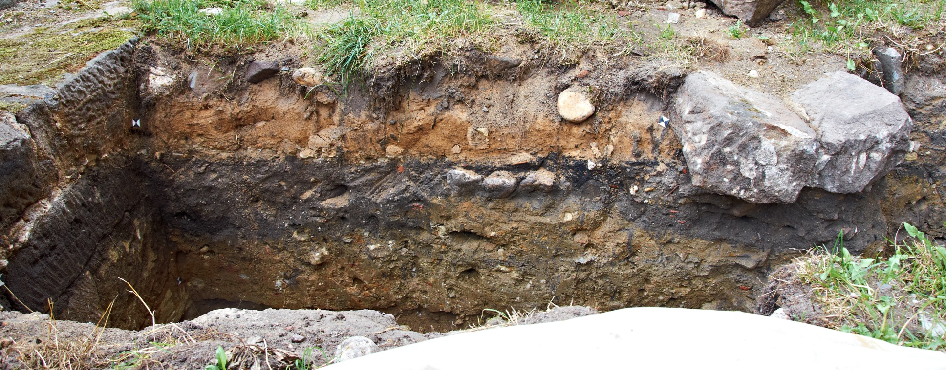
Obnova pláště, prostranství a parkánů NKP hradu Kost
Povrch
parkánu

Slide 14
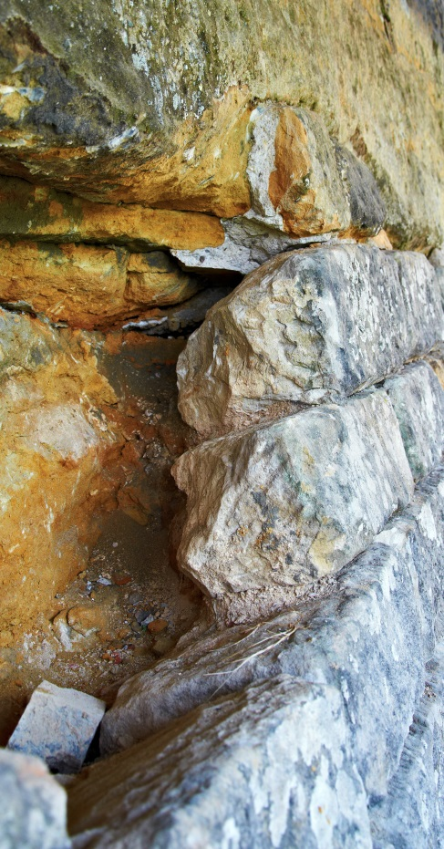
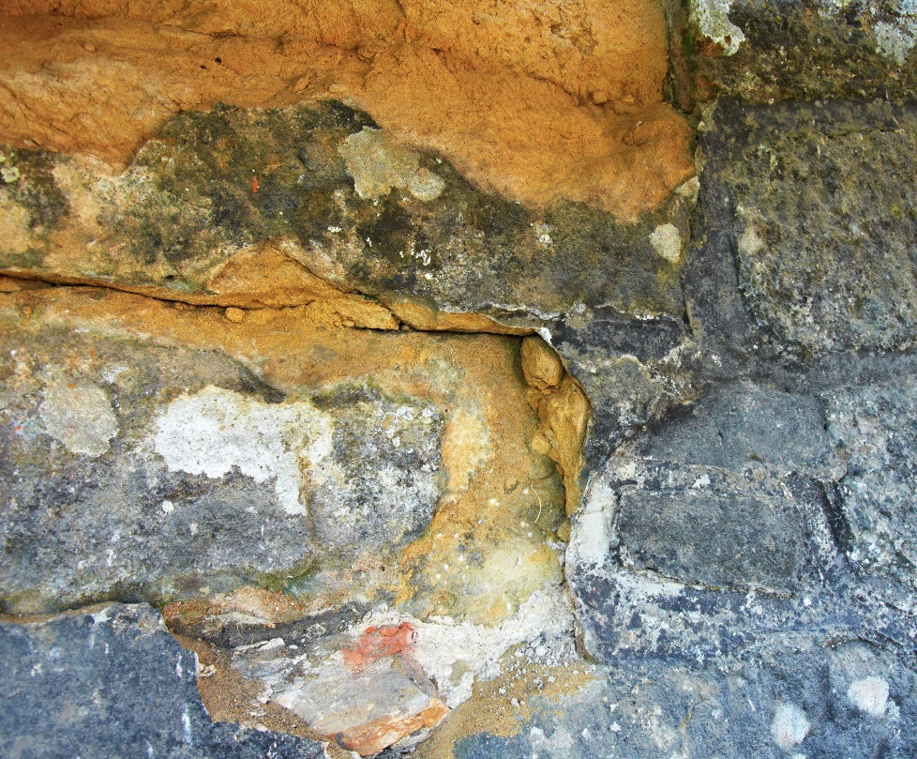
Obnova pláště, prostranství a parkánů NKP hradu Kost
Poruchy
skalního
masivu

Slide 15
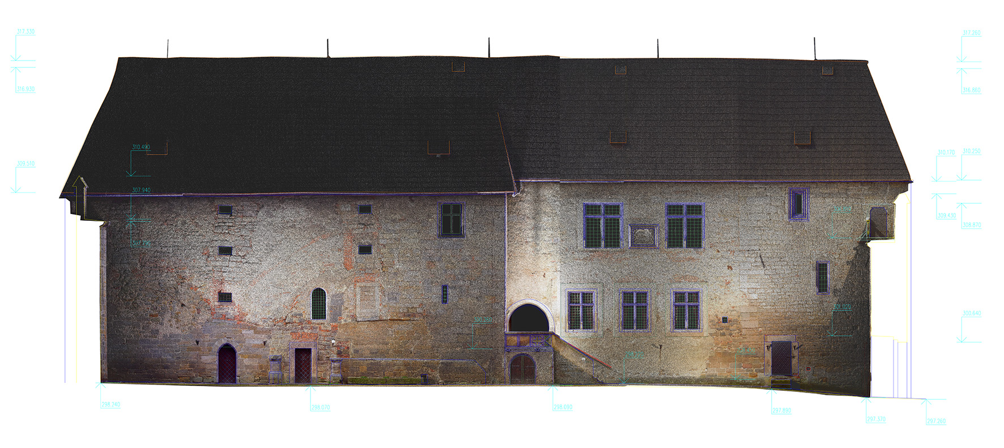
Obnova pláště, prostranství a parkánů NKP hradu Kost
Projektová
dokumentace
obnovy

